Slide 1
Tổng quan Mô hình Client/Server
Mạng Internet
Mạng của các mạng
Không chủ sở hữu
Sử dụng giao thức TCP/IP
World Wide Web (www)
Là dịch vụ toàn cầu của Internet mà HTML là nền tảng.
Cung cấp thông tin dạng “siêu văn bản”/cung cấp nguồn tài nguyên trên Internet
Host/Node
Máy tính tham gia mạng
Mỗi host có một IP nhất định

Slide 2
DỊCH VỤ WWW (chi tiết)
World Wide Web - viết tắc là WWW, hay gọi ngắn là Web – là một dịch vụ quan trọng của Internet cho phép tra cứu tài nguyên thông tin, trao đổi thông tin, thực hiện giao dịch kinh doanh,…trên Internet.
Dịch vụ Web được tổ chức theo mô hình Client/Server:
Thành phần Client được gọi là Web Browser (trình duyệt web): MS Internet Explorer, Netscape Navigator, Mozila, Mosiac, Galeon (linux), Konqueror (linux)…
Thành phần Server được gọi là Web Server: Apache, MS Internet Information Server,…

Slide 3
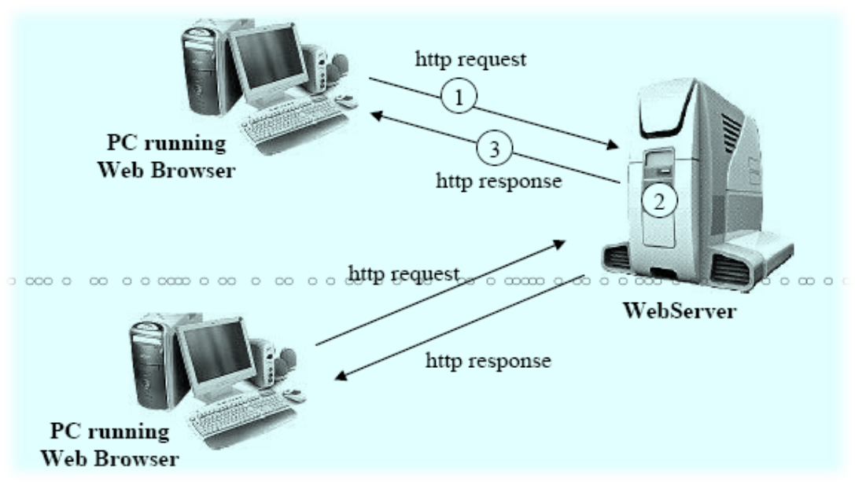
MÔ HÌNH DỊCH VỤ WWW

Slide 4
MÔ HÌNH CLIENT/SERVER
Server
Lắng nghe yêu cầu từ Client trên một cổng (port)
Thực thi yêu cầu từ Client
Gừi cho Client kết quả thực thi yêu cầu
Client
Gởi yêu cầu đến Server
Chờ nhận kết quả từ Server
Nhận kết quả và xử lí theo yêu cầu

Slide 5
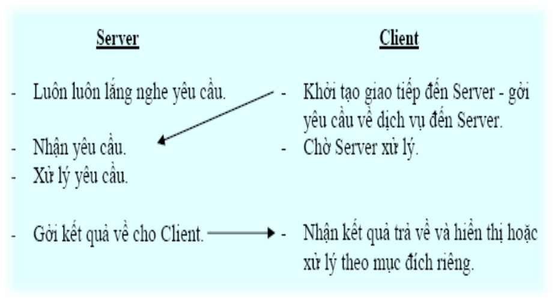
MÔ HÌNH CLIENT/SERVER (tt)
Mô hình hoạt động Client/Server

Slide 6
CÁC DỊCH VỤ CƠ BẢN TRÊN INTERNET
Web page
Trang siêu văn bản (HTML)
Hiển thị thông tin đến người dùng
Web browser
Phần mềm chạy ở máy người dùng
Hỗ trợ xem thông tin ở dạng siêu văn bản
Microsoft Internet Explorer, FireFox, Opera, Netscape...
Web site
Một hệ thống các trang web
Có một địa chỉ cụ thể (tên miền/IP)

Slide 7
CÁC DỊCH VỤ CƠ BẢN TRÊN INTERNET (tt)
Home page
Trang đầu tiên của một website
Một số trang web mang tên đặt biệt sẽ được mở tự động (từ khóa): index.htm, default.htm, index.php…
Web server
Phần mềm làm nhiệm vụ của một WWW server
Cần thiết để thiết kế web động
Apache, IIS, Personal Webserver,…
Web Client
Trình duyệt web browser
Đặt ở máy người dùng web
IE, Firefox, Opera, Safari, …

Slide 8
CÁC DỊCH VỤ CƠ BẢN TRÊN INTERNET (tt)
Siêu văn bản (HyperText)
Van bản được tích hợp nhiều phương tiện khác nhau: văn bản, âm thanh, hình ảnh, liên kết, …
Tạo bởi ngôn ngữ HTML
Siêu liên kết (HyperLink)
Là phần tử nằm trong các siêu văn bản
Chỉ ra các tham chiếu đến các siêu văn bản khác

Slide 9
BỘ ĐỊNH VỊ ĐỒNG DẠNG
URL: Uniform Resource Locator
Địa chỉ tài nguyên thống nhất.
URL là địa chỉ của trang web, khi kích chuột thường nó chuyển đến các tài liệu liên quan.
Cấu trúc URL
URL bao gồm hai phần chính: giao thức (protocol) và đích truy cập (target).
Giao thức chung trên web là http://, giao thức này nhận các tài liệu html.
Ngoài ra còn các giao thức khác như: Gopher://, ftp:// và telnet://.

Slide 10
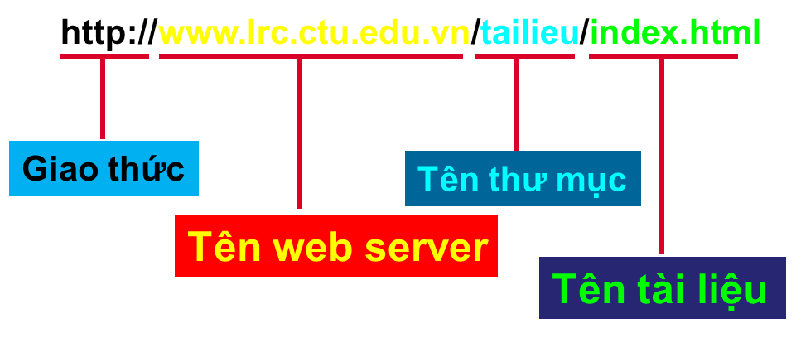
BỘ ĐỊNH VỊ ĐỒNG DẠNG (tt)
URL (Universal Resource Locator)
Để kết nối các nguồn tài nguyên với nhau
Truy cập các nguồn tài nguyên thông tin từ các dịch vụ khác như FTP , Telnet, Gopher, …

Slide 11
CỔNG (Port)
Một con số phân loại dịch vụ vào Server
Xác định đúng server nào cần truy xuất
Mỗi dịch vụ có một số hiện cổng riêng:
8080 : Web
21 : FTP
25 : Web
1521 : CSDL Oracle
… : …

